Slide 1

ASP.NET Core MVC 入门
杨旭（公众号：草根专栏）

Slide 2

公众号：草根专栏
ASP.NET Core Web API (REST, GraphQL…), C#知识, Identity Server 4, Test, Design Patterns, Algorithms, TDD, DDD, Libraries, 其它(ElasticSearch, Redis, RabbitMQ, Docker)…… All in C#

Slide 3
视频简介
ASP.NET Core 极简介绍
ASP.NET Core 和 ASP.NET Core MVC 的基础知识(不包括Web API)
使用ASP.NET Core MVC 建立一个简单的Web应用
部署到Linux系统上

Slide 4
ASP.NET Core 极简介绍
ASP.NET Core 是一个跨平台的、高性能的、开源的Web框架。
当前版本2.1

Slide 5
ASP.NET Core 基础知识 – 开发环境
Visual Studio 2017 最新版本
Visual Studio Code (Windows, Linux, Mac)
Visual Studio for Mac (Mac)
Jetbrains Rider (Windows, Linux, Mac)
SDK

Slide 6
文件的伺服
传统ASP.NET
根目录的文件都被伺服
某些重要文件不会被伺服
黑名单策略
ASP.NET Core
只有wwwroot被伺服
白名单策略

Slide 7
ASP.NET Core Meta Package
所有ASP.NET Core团队支持的库
所有Entity Framework Core团队支持的库
ASP.NET Core 和 EFCore的第三方依赖库

Slide 8
ASP.NET Core 启动和配置
Program类，Main方法
Startup类

Slide 9
依赖注入，IoC容器
生命周期
Transient：每次被请求都会创建新的实例
Scoped：每次Web请求会创建一个实例
Singleton：一旦被创建实例，就会一直使用这个实例，直到应用停止

Slide 10
依赖注入好处
不用去管声命周期
类型之间没有依赖

Slide 11
包的安装
ASP.NET Core 服务器端 -- Nuget
客户端 -- NPM

Slide 12
前端工具
Npm：package.json
Bundle 和 minify：bundleConfig.json
BuildBundlerMinifier
Task Runners：Gulp，Grunt，Webpack

Slide 13
设置MVC
注册MVC服务到IoC容器
在ASP.NET Core管道里使用并配置MVC中间件

Slide 14
环境 Environment
ASPNETCORE_ENVIRONMENT
Development
Staging
Production

Slide 15
根据环境调用不同的方法
ConfigureServicesDevelopment()
ConfigureServicesStaging()
ConfigureServicesProduction()
ConfigureDevelopment()
ConfigureStaging()
ConfigureProduction()

Slide 16
根据环境调用不同的Startup类
StartupDevelopment
StartupStaging
StartupProduction

Slide 17
MVC
Controller
Action
Filter
Model Binding
Routing
Attribute

Slide 18
Views
Shared/_Layout.cshtml页面
_ViewStart.cshtml

Slide 19
Tag Helpers
<input asp-for=“xxx”>
对HTML友好，只需要些HTML代码即可
添加自定义的TagHelper，继承与（TagHelper）
也可以创建全新的Tag

Slide 20
配置
Key-Value
内存，JSON，XML，INI，环境变量，启动参数
从配置系统解耦
为依赖注入优化

Slide 21
View Component
复用
Partial View? 无法包含业务逻辑
Controller里的逻辑无法复用

Slide 22
View Component
相当于Partial View带着一个小型的Controller
可适用于较复杂业务
可使用Razor语法

Slide 23
部署
Framework-dependent (FDD)
Self-Contained (SCD)

Slide 24
FDD
优势
劣势
无需配置目标系统
部署的文件很小
.NET Core被共享使用
必须预先安装.NET Core
可能存在兼容性问题

Slide 25
SCD
优势
劣势
对Web应用使用的.NET Core版本拥有独立的控制权
可以完全确定Web应用可以在目标系统运行
不同应用不会有兼容性问题
需要预先配置好目标系统
部署文件比较大

Slide 26
Runtime Store
类似GAC
Nuget包的集中存放地点
Store里已存在的包就无需与应用一起部署了
已经安装了ASP.NET Core meta package
Ngen
可以添加你自己的库，需要使用manifests

Slide 27
SCD发布
包含.NET Core 和运行时
无需预先安装
提供启动程序的方式
需要知道RID
在项目文件添加Runtimeidentifiers

Slide 28
部署到Linux
ASP.NET Core 2.x 有两种server:
HTTP.sys 只支持Windows，并支持一些Windows独有的特性。
Kestrel，跨平台的服务器，高度优化，这个是建议的选项。

Slide 29
如何部署ASP.NET Core 应用
直接服务应用（又叫做边缘服务器 Edge Server）
放在负载均衡或反向代理（Reverse Proxy）后边

Slide 30
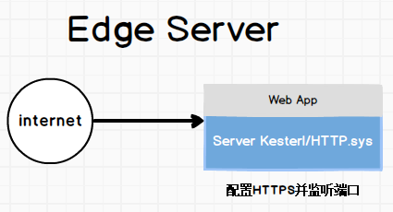
Edge Server

Slide 31
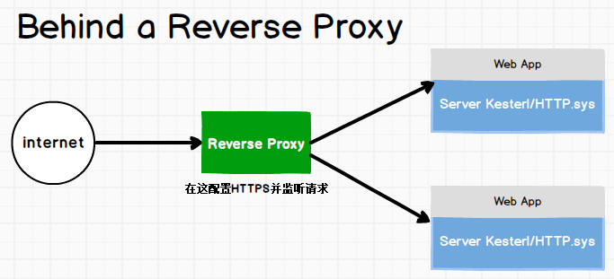
放在Reverse Proxy后边

Slide 32
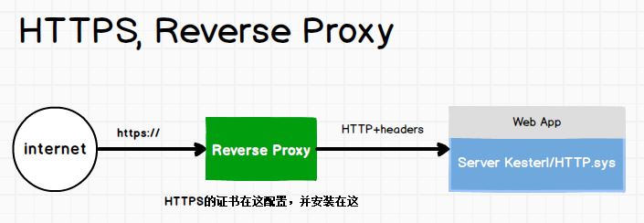
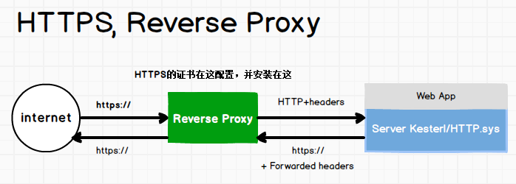
HTTPS怎么搞

Slide 33

几个Header

Slide 34
部署到方式
把发布好的文件复制到服务器上
在服务器上编译源码

